Slide 1
课程主要内容
操作系统引论（第1章）
进程管理（第2-3章）
存储管理（第4-5章）
设备管理（第6章）
文件管理（第7-8章）
操作系统接口（第9章）

Slide 2
第6章 设备管理
6.1 I/O系统
6.2 I/O设备和设备控制器
6.3-6.6 I/O软件
  6.4.3 I/O控制方式
  6.5.3 设备分配
  6.6.2 SPOOLING系统
6.7 缓冲管理
6.8 磁盘存储器管理

Slide 3
6.1 I/O 系统
I/O 系统的组成: I/O设备、设备控制器、 I/O通道、总线及相应软件
6.2 I/O设备和设备控制器
I/O设备
设备控制器
I/O通道

Slide 4
6.2.1 I/O 设备
1、 I/O设备的类型
1）按使用方式/共享属性分类
2）按传输速率分类
3）按信息交换的单位分类

Slide 5
独享设备
1）按使用方式/共享属性分类 共享设备
虚拟设备
独享/独占设备：在一段时间只允许一个用户进程访问的设备。多数低速设备属此类，打印机就是典型的独享设备。
共享设备：在一段时间允许多个用户进程同时访问的设备。磁盘就是典型的共享设备。
虚拟设备：指通过虚拟技术将一台独占设备变换为若干台逻辑设备，供若干个用户进程同时使用，通常把这种经过虚拟技术处理后的设备称为虚拟设备。

Slide 6
低速设备
2）按传输速率分类 中速设备
高速设备
低速设备：传输速率仅为每秒钟几个字节至数百个字节的设备。典型的有：键盘、鼠标、语音的输入/输出等。
中速设备：传输速率为每秒钟数千个字节至数万个字节的设备。典型的有：打印机等。
高速设备：传输速率为每秒钟数百KB至数十MB的设备。典型的有：磁盘机、磁带机、光盘机等。

Slide 7
块设备
3）按信息交换的单位分类 字符设备
块设备：信息交换的基本单位为字符块，属于有结构设备，块大小一般为512B---4KB，典型的有：磁盘、磁带等。块设备的基本特征：传输速率较高（几MB/s）、可寻址、I/O常采用DMA方式。
字符设备：信息交换的基本单位为字符，典型的有：键盘、打印机和显示器等。基本特征：传输速率较低，几字节~数千B/s、不可寻址、I/O常采用中断驱动方式。

Slide 8
2、设备与控制器之间的接口 （见下图即P161 图5-1）
设备间接通过设备控制器与CPU进行通信，在设备与设备控制器之间有一接口，传递三类信号：
数据信号线：双向（输入输出），用于传送数据信号
控制信号线：控制器发给设备；要求设备完成相关操作
状态信号线：设备发给控制器，用于传送指示设备当前状态的信号
I/O设备
信号
数据
至设备
控制器
数据信号线
缓冲
转换器
状态信号线
控制逻辑
控制信号线

Slide 9
6.2.2 设备控制器
设备控制器
是处于CPU与I/O设备之间的接口，接收CPU发来的命令，并控制I /O设备工作，是一个可编址设备。
功能：接收CPU命令，控制I/O设备工作，解放CPU
1. 接收和识别命令：应有相应的Register来存放命令（设置多个“命令寄存器”和“命令译码器”）
2. 实现数据交换：CPU——控制器的数据寄存器——设备
3. 了解设备状态：设备控制器中应有“状态寄存器”

Slide 10
6.2.2 设备控制器
设备控制器
是处于CPU与I/O设备之间的接口，接收CPU发来的命令，并控制I /O设备工作，是一个可编址设备。
功能：接收CPU命令，控制I/O设备工作，解放CPU （续）
4. 识别设备地址：CPU通过“地址”与设备通信，设备控制器应能识别它所控制的设备地址以及其各寄存器的地址。应配置“地址译码器”。
5. 数据缓冲：在控制器中必须设置一缓冲器。
6. 差错控制：对I/O设备传送来的数据进行差错检测

Slide 11
6.2.2 设备控制器
设备控制器的组成
      设备控制器与处理机的接口
      设备控制器与设备接口
      I/O逻辑
寄存器：控制寄存器（存放命令及参数）、数据寄存器（存放数据）、状态寄存器（记录设备状态）。
见下页图

Slide 12
设备控制器的组成
CPU与控制器接口
控制器与设备接口
数据线
数据
数据
寄存器
控制器
与设备
接口1
状态
控制、状态
寄存器
控制
.
.
.
地址线
I/O逻辑
数据
.
.
.
控制器
与设备
接口i
控制线
状态
控制

Slide 13
6.2.4 I/O 通道（1）
一、引入
在CPU和I/O设备之间增加了设备控制器减轻了CPU对数据输入输出的控制、使得CPU的效率得到显著的提高。
而通道的出现则进一步提高了CPU的效率。
这是因为通道是一个特殊功能的处理器，它有自己的指令和程序专门负责数据输入输出的传输控制。而CPU将“传输控制”的功能下放给通道后只负责“数据处理”功能。这样，通道与CPU分时使用内存，实现了CPU内部运算与I/O设备的并行工作。

Slide 14
6.2.4 I/O 通道（2）
通道：一种特殊的执行I/O指令的处理机，指令类型单一，没有自己的内存，与CPU共享内存。
引入目的：建立独立的I/O操作，解脱CPU对I/O的组织、管理。
CPU只需发送I/O命令给通道，通道通过调用内存中的相应通道程序完成任务。
通道的基本功能：执行通道指令，组织外围设备和内存进行数据传输，按I/O指令要求启动外围设备，向CPU报告中断等，具体有以下五项任务：

Slide 15
6.2.4 I/O 通道（3）
(1)接受CPU的I/O指令，按指令要求与指定的外围设备进行通信。
(2)从内存选取属于该通道程序的通道指令，经译码后向设备控制器和设备发送各种命令。
(3)组织外围设备和内存之间进行数据传送，并根据需要提供数据缓存的空间，以及提供数据存入内存的地址和传送的数据量。

Slide 16
6.2.4 I/O 通道（4）

(4)从外围设备得到设备的状态信息，形成并保存通道本身的状态信息，根据要求将这些状态信息送到内存的指定单元，供CPU使用。
(5)将外围设备的中断请求和通道本身的中断请求，按次序及时报告给CPU。

Slide 17
6.2.4 I/O 通道（5）
二、CPU对通道的管理
CPU通过执行I/O指令以及处理来自通道的中断，实现对通道的管理。来自通道的中断有两种，一种是数据传送结束中断，另一种是故障中断。
管态: CPU运行操作系统的管理程序的状态。
目态 :CPU执行用户程序时的状态。
大中型计算机的I/O指令都是管态指令，只有当CPU处于管态时，才能运行I/O指令，目态时不能运行I/O指令。这是因为大中型计算机的软、硬件资源为多个用户所共享，而不是分给某个用户专用。

Slide 18
6.2.4 I/O 通道（6）
三、通道对设备控制器的管理
通道通过使用通道指令控制设备控制器进行数据传送操作，并以通道状态字接收设备控制器反映的外围设备的状态。
因此，设备控制器是通道对I/O设备实现传输控制的执行机构。
设备控制器的具体任务如下：

Slide 19
6.2.4 I/O 通道（7）

(1)从通道接受通道指令，控制外围设备完成所要求的操作；
(2)向通道反映外围设备的状态；
(3)将各种外围设备的不同信号转换成通道能够识别的标准信号。

Slide 20
6.2.4 I/O 通道（8）
四、通道的类型
根据信息交换方式的不同，通道可分成以下几种类型：
        字节多路通道
        数组选择通道
        数组多路通道
  注：“瓶颈”问题

Slide 21
字节多路通道（1）
工作原理:字节多路通道主要用于连接大量的低速设备，如键盘、打印机等等。例如数据传输率是1000B/s，即传送1个字节的间隔是1ms，而通道从设备接收或发送一个字节只需要几百纳秒，因此通道在传送两个字节之间有很多空闲时间，字节多路通道正是利用这个空闲时间为其他设备服务。数据传送是按字节交叉方式工作。

Slide 22
字节多路通道（2）
    1)有一个主通道。
    2)含有多个非分配型子通道A、B、C……
    3)每个子通道通过一个控制器与一台中/低速的I/O设备相连，可同时并行向主通道传数据。
    4)各子通道以时间片轮转方式按字节交叉使用主通道。
优点：可连多台中/低速设备；能分时并行操作。
缺点：传输率较低，不适于连接高速设备。

Slide 23
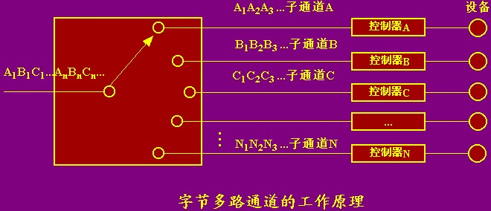

Slide 24
数组选择通道（1）
工作原理：
选择通道又称高速通道，在物理上它可以连接多个设备，但是这些设备不能同时工作，在某一段时间内通道只能选择一个设备进行工作。选择通道很像一个单道程序的处理器，在一段时间内只允许执行一个设备的通道程序，只有当这个设备的通道程序全部执行完毕后，才能执行其他设备的通道程序。数据传送是按成组方式进行工作，每次传输一批数据。主要用于连接高速I/O设备。

Slide 25
数组选择通道（2）
1)有一个主通道
2)含有多个子通道A、B、C……
3)每个子通道通过一个控制器与一台高速的I/O设备相连，在一段时间内只能选择一个子通道程序执行，控制一台设备进行数据传送。
优点：可连多台高速设备；传输速率较高。
缺点：某设备占用该通道后，如果不传输数据，就会使主通道闲置，其它子通道也不能传输数据（即每次只允许一台设备传输数据）。所以通道的利用率很低。

Slide 26
选择通道

Slide 27
数组多路通道
数据传送仍是按数组方式工作。
工作原理（结合两者：并行+数组）
1)有一个主通道
2)含有多个非分配型子通道A、B、C……
3)每个子通道通过一个控制器与一台高/中速的I/O设备相连，可分时并行向主通道传数据。
4)各子通道以时间片轮转方式共享主通道，按数组方式进行数据传输。
优点：可连多台高/中速设备；能分时并行操作，传输速率较高。

Slide 28
“瓶颈”问题
通道数量少，造成整个系统吞吐量下降
设备1
控制器1
设备2
通道1
设备3
控制器2
存储器
设备4
控制器3
设备5
通道2
设备6
控制器4
设备7
单通路I/O系统

Slide 29
解决“瓶颈”问题的方法-多路方式
解决问题的方法是增加设备到主机的通路而不增加通道：即把一个设备连接到多个控制器上，一个控制器连接到多个通道上
设备1
通道1
控制器1
设备2
存储器
设备3
通道2
控制器2
设备4
多通路I/O系统

Slide 30
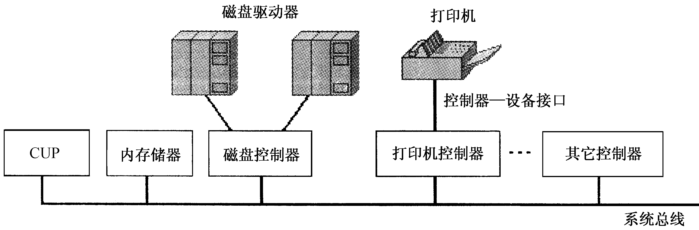
I/O 系统的结构（1）
CPU
内存储器
磁盘控制器
打印机控制器
…
其他控制器
微型机I/O系统结构---总线型

Slide 31
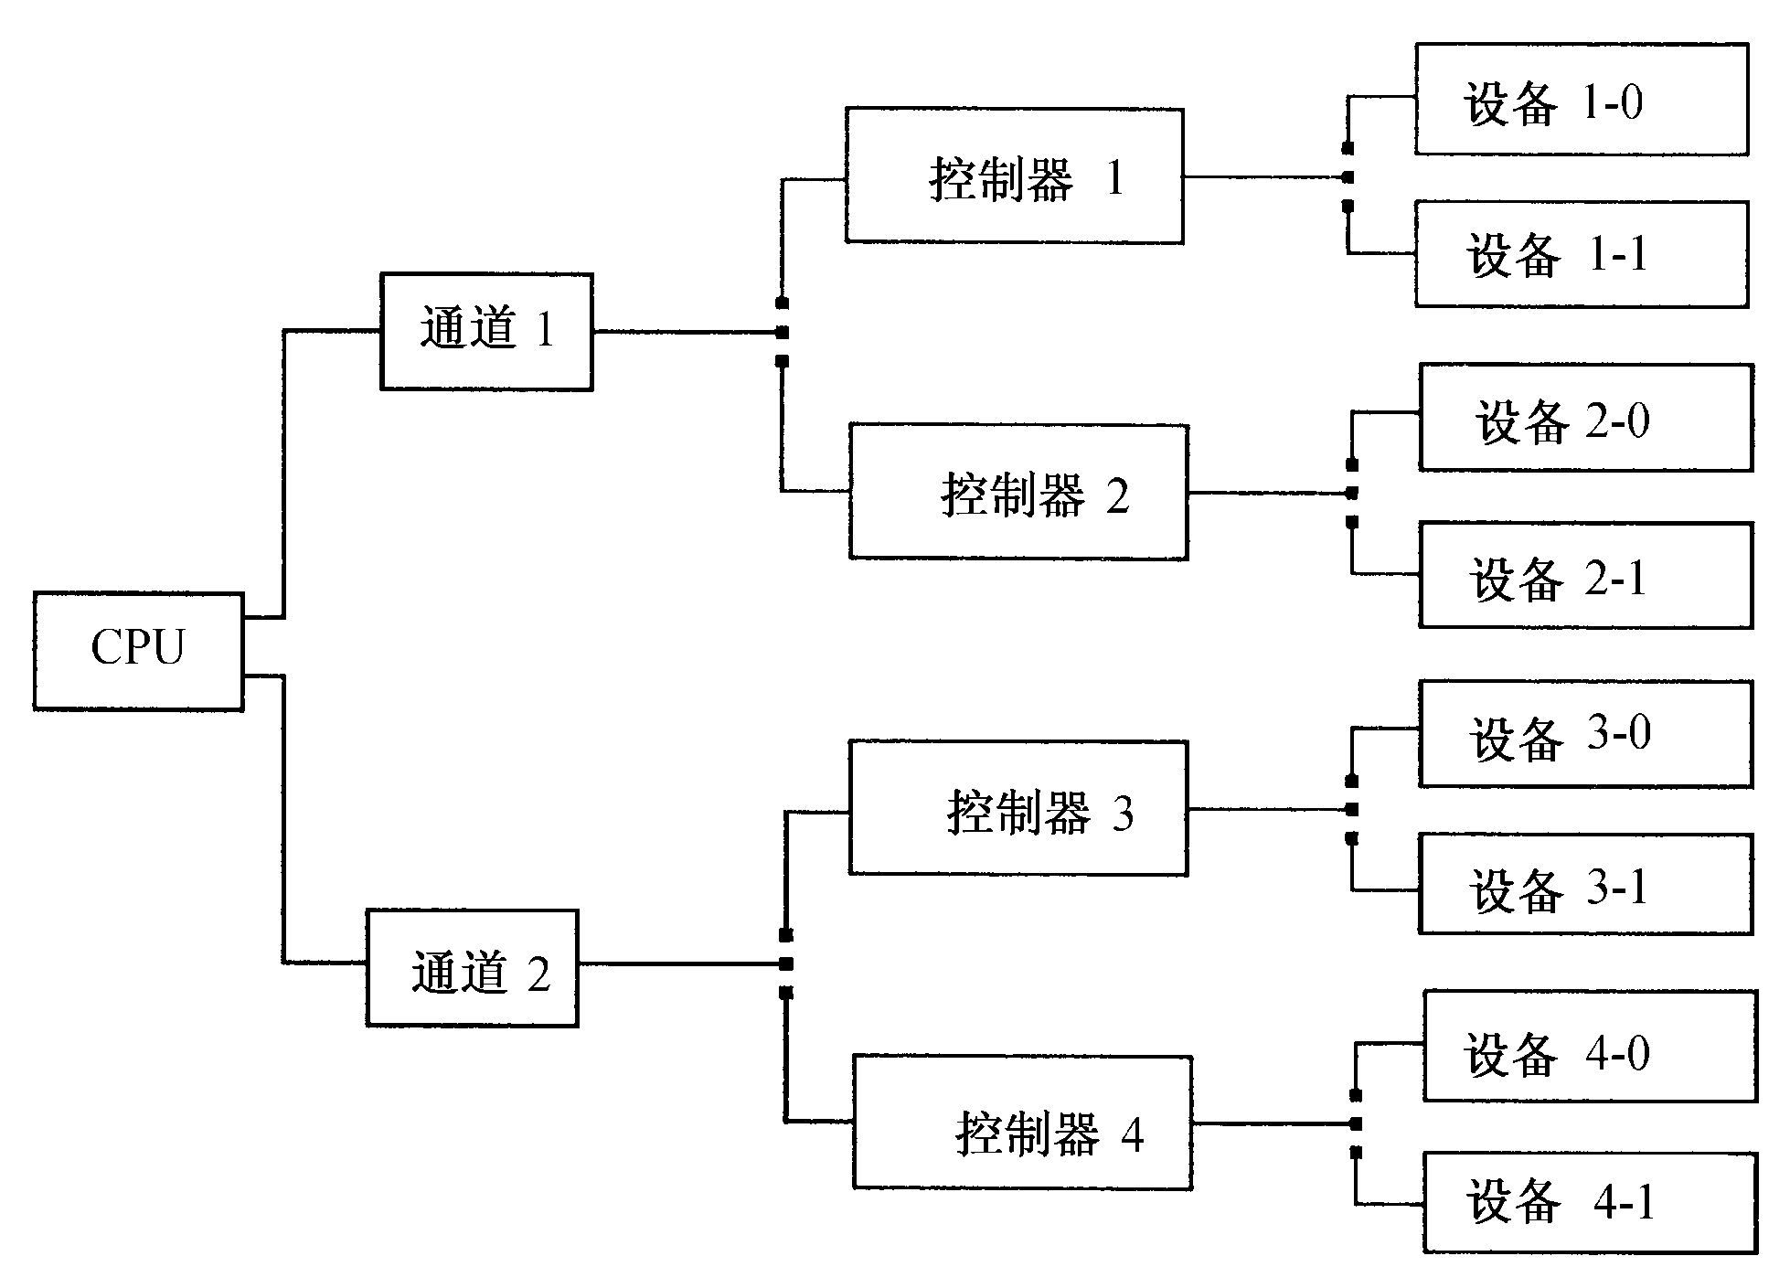
I/O 系统的结构（2）
带有通道的I/O结构（主机I/O系统）

Slide 32
6.3-6.6 I/O 软件
●I/O 软件的设计目标和原则
●中断处理程序
●设备驱动程序
●设备独立性软件
●用户层的I/O软件

Slide 33
I/O软件的设计目标和原则
总体设计目标
  高效性
    确保I/O设备和CPU并行执行，提高资源利用率
  通用性
    提供简单抽象、清晰统一的接口，采用统一标准的方法，来管理所有的设备和所需的I/O操作
采用层次结构的I/O软件
  低层软件
    实现与硬件相关的操作，屏蔽硬件的具体细节
  高层软件
    向用户提供一个简洁、友好、规范的接口

Slide 34
I/O软件的设计目标和原则
I/O软件应达到以下几个目标
  与具体设备无关
    屏蔽设备的具体细节，向高层提供抽象的逻辑设备，并完成逻辑设备和具体物理设备的映射
  统一命名
    所有软件都以逻辑名称访问设备，与具体设备无关

Slide 35
I/O软件的设计目标和原则
I/O软件应达到以下几个目标（续）
  对错误的处理
    尽可能在接近硬件的层面处理错误
  缓冲技术
  设备的分配和释放
  I/O控制方式
    合理选择I/O控制方式，例打印机（中断驱动）、磁盘（DMA控制方式）

Slide 36
I/O软件的设计目标和原则
层次式结构的I/O软件（四个层次）
  用户层软件
    实现与用户交互的接口，用户可直接调用在用户层提供的、与I/O操作有关的库函数，对设备操作
  设备独立性软件
    负责实现与设备驱动器的统一接口、设备命名、设备保护以及设备的分配与释放，提供存储空间

Slide 37
I/O软件的设计目标和原则
层次式结构的I/O软件（四个层次）（续）
  设备驱动程序
    与硬件直接相关，负责具体实现系统对设备发出的操作指令，驱动I/O设备工作的驱动程序
  中断处理程序
    用于保存被中断进程的CPU环境，转入相应的中断处理程序进行处理，处理完后再恢复被中断进程的现场后返回到被中断进程

Slide 38
中断处理程序
中断处理层的主要工作
进行进程上下文的切换
对处理中断信号源进行测试
读取设备状态
修改进程状态
中断处理程序的处理过程
唤醒被阻塞的驱动程序进程
保护被中断进程的CPU环境
分析中断原因，转入相应的设备处理程序
进行中断处理
恢复被中断进程的现场

Slide 39
设备驱动程序
是I/O进程与设备控制器之间的通信程序，常以进程的形式存在，主要任务
接收上层软件发来的抽象I/O要求
转换为具体要求后，发送给设备控制器，启动设备去执行
将由设备控制器发来的信号传送给上层软件
修改进程状态
设备驱动程序的功能
设备处理方式
设备驱动程序的特点
设备驱动程序的处理过程

Slide 40
设备驱动程序的功能
将接收到的抽象要求转换为具体要求。
检查用户I/O请求的合法性，I/O设备状态，传参数，设置设备的工作方式。
按处理机的I/O请求去启动指定的设备进行I/O操作
及时响应由控制器或通道发来的中断请求，并进行相应处理
按I/O请求构成相应通道程序。

Slide 41
设备处理方式
为每一类设备设置一进程，专门执行其I/O操作。
在整个系统中设置一个进程，执行所有的I/O操作。
不设置专门的设备处理进程，而为各类设备设置相应的设备驱动程序。

Slide 42
设备驱动程序的特点
是请求I/O的进程与设备控制器之间的一个通信程序。
与设备控制器和I/O设备的硬件特性紧密相关
与I/O设备所采用的I/O控制方式紧密相关
与硬件紧密相关，因而其中一部分程序必须用汇编语言编写。
驱动程序应允许可重入
驱动程序不允许系统调用，但可以允许对某些内核过程的调用

Slide 43
设备驱动程序的的处理过程
将接收到的抽象要求转换为具体要求。
检查用户I/O请求的合法性
读出和检查 I/O设备状态
传送必要参数
设置设备的工作方式。
按处理机的I/O请求去启动指定的设备进行I/O操作

Slide 44
设备独立性软件
设备独立性概念（设备无关性）
设备独立性的实现
    逻辑设备（应用程序）和物理设备（执行）
        设备分配时的灵活性
        易于实现I/O重定向
    设备独立性软件
        执行所有设备的公有操作
        向用户层（文件层）软件提供统一的接口
    逻辑设备名到物理设备名映射的实现
        逻辑设备表LUT(Logical Unit Table)
        LUT设置问题(图5-19)
        整个系统设置一张LUT ；每个用户设一张LUT
用于单用户系统
用于多用户系统

Slide 45
设备独立性相关概念
设备独立性概念（设备无关性）
  为提高OS的可适应性和可扩展性，而将应用程序独立于具体使用的物理设备。
I/O重定向
  指用于I/O操作的设备可以更换，即重定向，而不必改变应用程序。
所有设备的公有操作
  独立设备的分配与回收；将逻辑设备名映射为物理设备名；对设备进行保护（禁止直接访问）；缓冲管理；差错控制。

Slide 46
逻辑设备表LUT(Logical Unit Table)
逻辑设备名 | 物理设备名 | 驱动程序入口地址
/dev/tty | 3 | 1024
/dev/print | 5 | 2046
… | … | …
(a)
逻辑设备名 | 系统设备表指针
/dev/tty | 3
/dev/print | 5
… | …
(b)

Slide 47
用户层的I/O软件
I/O请求
I/O应答
大部分I/O软件都在操作系统内部，仍有一小部分在用户层
与用户程序链接在一起的库函数
完全运行在内核之外的一些程序（如Spooling系统）
用户层软件
产生I/O请求、格式
化I/O、Spooling
设备独立性软件
映射，保护，分块，
缓冲，分配
设备驱动程序
设置设备寄存器，检
查寄存器状态
中断处理程序
硬件
执行I/O操作
I/O系统的层次及功能

